Slide 1
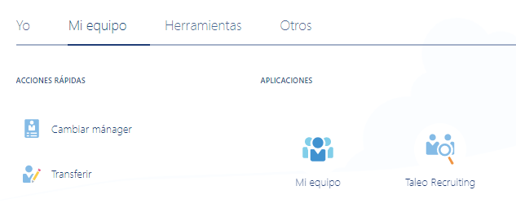
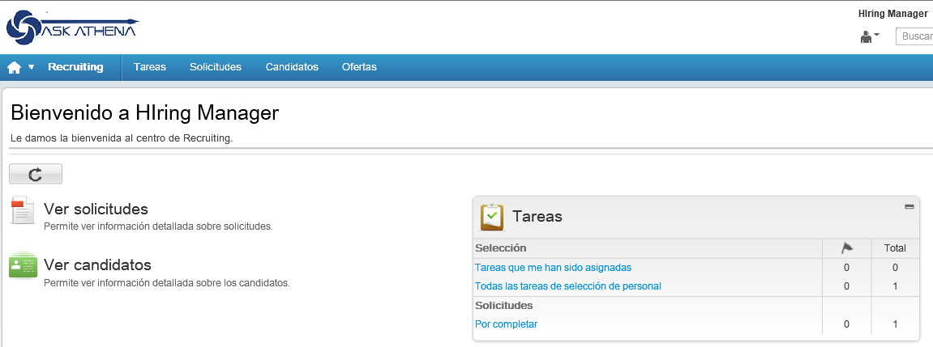
TALEO PARA GERENTES DE CONTRATACION CORPORATIVOS – TARJETA DE REFERENCIA
1
2
1
En la página de inicio de Ask Athena, haga clic en Taleo Recruiting (Reclutamiento de Taleo) en la pestaña Mi Equipo
2
Haga clic en el enlace Reclutamiento
3
En la página de inicio del Centro de Reclutamiento, seleccione Ver candidatos para revisar a sus solicitantes
3
4
Haga clic en el nombre de un candidato para ver su perfil y los detalles de su solicitud
5
Utilice los iconos de menú a lo largo de la parte superior para administrar a sus candidatos a través del proceso
5
Para obtener materiales de entrenamiento más detallados, consulte el sitio de Ask Athena SharePoint.
Para preguntas adicionales por favor escriba a su correo electrónico de soporte: AskAthenaNola@samsonite.com
4

